Slide 1

ALFE
Tablut Challenge 2022
Alessia Pepe - Luca Andreani - Francesca Lama - Emanuele Eusepi

Slide 2
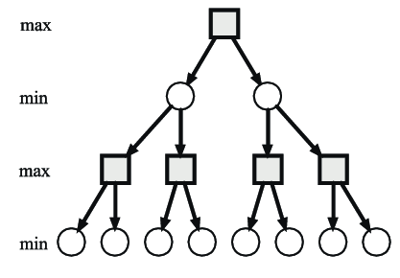
Scelte progettuali
Progetto sviluppato in Java
Implementazione della libreria AIMA
Algoritmo di ricerca MinMax con Iterative Deepening e tagli Alfa Beta

Slide 3
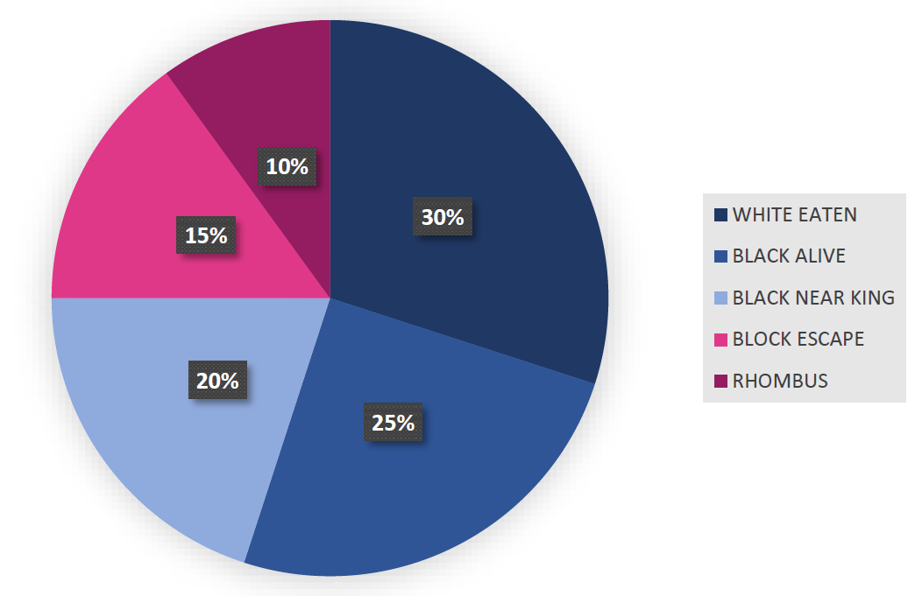
Black Heuristics
WHITE EATEN (30%)
Numero dei pedoni bianchi eliminati
BLACK ALIVE (25%)
Numero di pedoni neri in gioco
BLACK NEAR KING (20%)
Numero di pedoni neri che circondano il re
BLOCK ESCAPE (15%)
Configurazione di tre pedoni neri in ogni angolo per bloccare le vie di fuga
RHOMBUS (10%)
Configurazione a rombo usata dai pedoni neri per bloccare le vie di fuga
VICTORY WHITE
0 - 1
VICTORY BLACK
0 - 1

Slide 4
Black Opening
1
Controllo se in apertura vi è possibilita' di mangiare ai bordi
2
Vedo se il bianco ha aperto muovendo le pedine interne piu' vicine al Re
3
Guardo ora se invece il bianco ha aperto muovendo una delle pedine più esterne

Slide 5
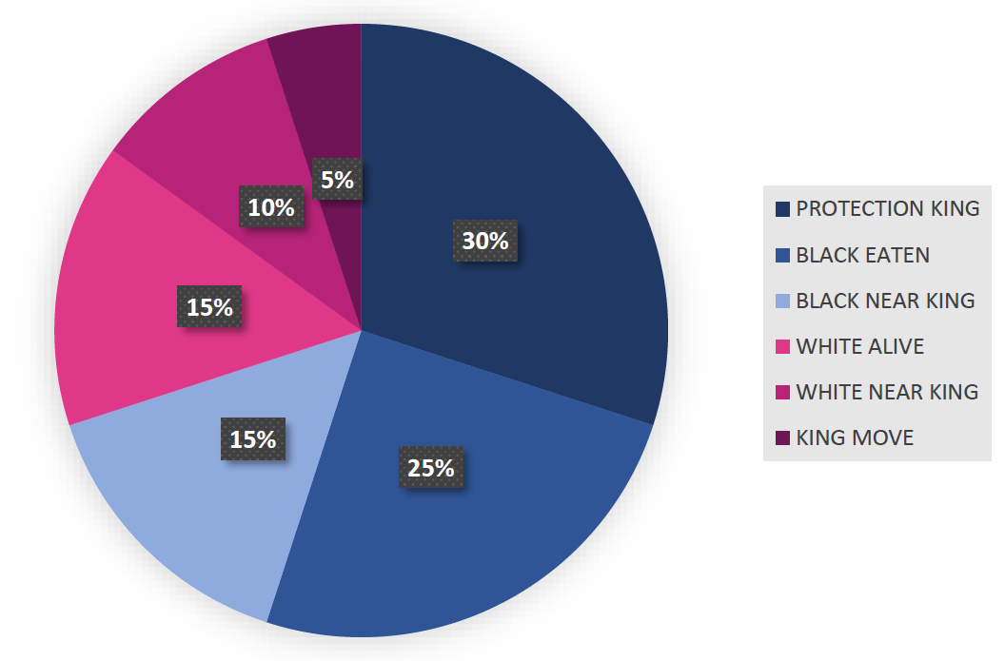
White Heuristics
PROTECTION KING (30%)
Configurazione per la protezione del Re
WHITE NEAR KING (10%)
Numero dei pedoni bianchi vicini al Re
BLACK EATEN (25%)
Numero dei pedoni neri eliminati
KING MOVE (5%)
Configurazione per mosse strategiche del Re
BLACK NEAR KING (15%)
Numero dei pedoni neri vicini Re
VICTORY WHITE
0 - 1
VICTORY BLACK
0 - 1
WHITE ALIVE (15%)
Numero dei pedoni bianchi in gioco

Slide 6
Grazie per l’attenzione
ALFE

